Slide 1
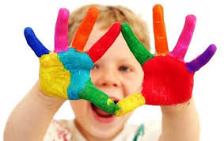
Умные пальчики
Составила: учитель-логопед Жиглова Раиса Дмитриевна

Slide 2
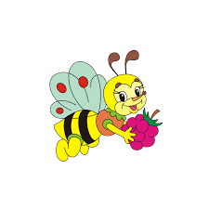
Детские физиологи давно пришли к выводу, что развитие речи у детей неразрывно связано с формированием способности совершать мелкие и точные движения пальцами.
Сформированность уровня мелкой моторики играет важную роль в развитии у детей с ОВЗ. Сам термин мелкая моторика означает разновидность движений ,в которых участвуют мелкие мышцы рук. Выявлена прямая связь между положительным уровнем мелкой моторики и уровнем развития психических процессов у детей.

Slide 3
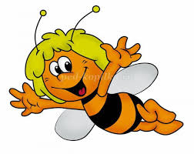
Самым важным и основным из коррегирующих средств для подготовки мелкой моторики рук и овладением детьми с интеллектуальной недостаточностью навыками письма является пальчиковая гимнастика.
Целью данной гимнастики является развитие мелких дифференцированных моторных актов и двигательных умений развития способностей памяти, внимания, речи и мышления.

Slide 4
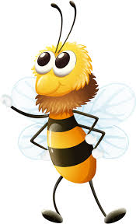
Для детей с ОВЗ пальчиковую гимнастику проводят ежедневно в течение 10-15 минут. Педагог контролирует правильность кисти рук и точность переключения одного движения на другое. Дети могут помочь себе другой рукой для выполнения точной позы кисти. Инструкция педагога должна быть четкой, доброжелательной ,содержать элементы одобрения и характеристику оценки действий учащихся
.
Руки –инструмент тонкий и настраивается в течение долгого времени. Благодаря развитой руке расширяются возможности ученика и он получает величайшее богатство в жизни – «дар» речи.

Slide 5
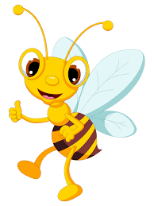
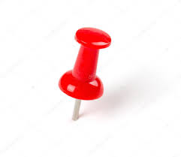
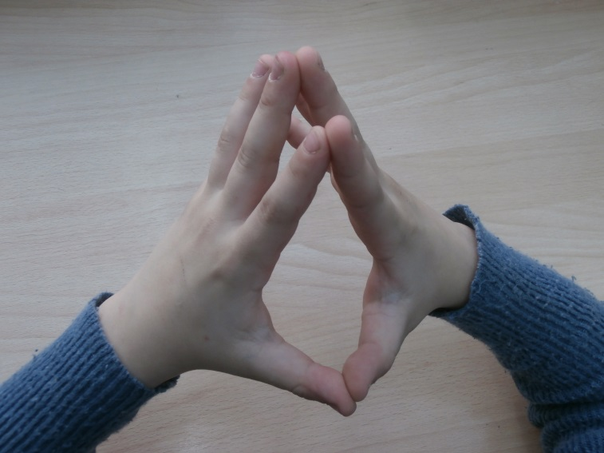
Домик
Дом мы строим выше,выше.
Есть окошки в нём и крыша
Создать угол –»крышу» пальцами обеих рук, соединив их подушечками под углом. Большие пальцы соединить по прямой линии. Получится
треугольная «крыша» с «окном». Раздвинут ь шире запястья, а локти прижать к туловищу. Получится «высокий дом».

Slide 6
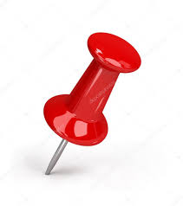
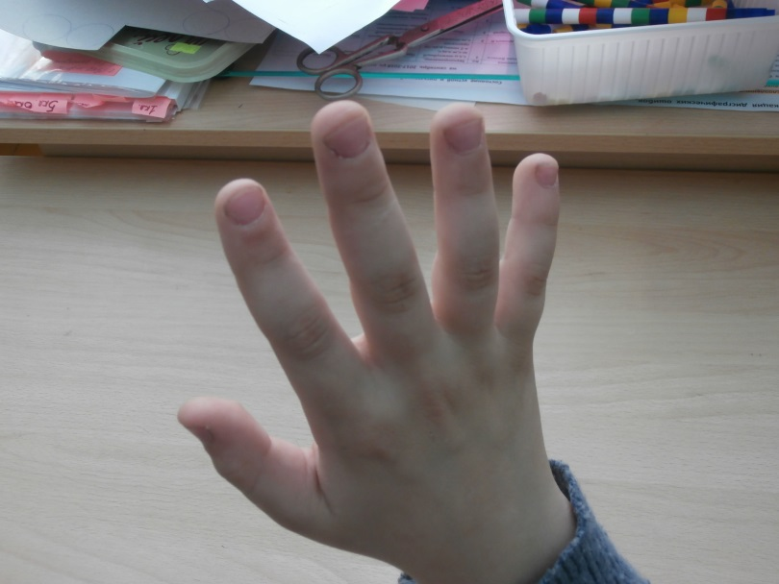
На работу
Встали братцы все- «Ура!»
На работу им пора.
Сжать пальцы в кулачок. Поочередно разгибать их, начиная с большого. А со слов «Встали братцы все…» – широко расставить пальцы в стороны.

Slide 7
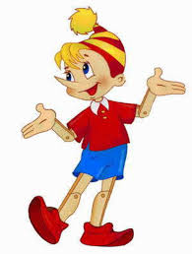
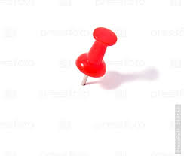
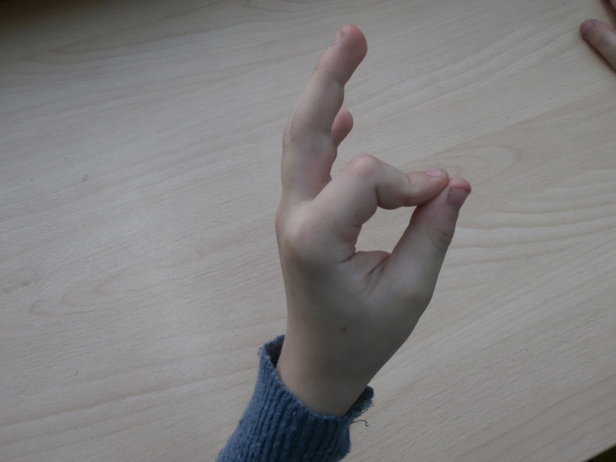
Кольцо
Выйду на крылечко.
Вынесу колечко.
Большой и указательный палец соединить в кольцо,
остальные развести в стороны.

Slide 8
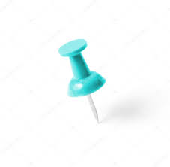
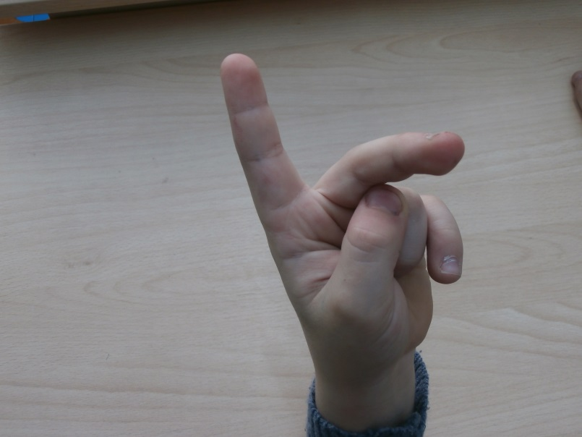
Зайчик
Заяц серый скачет ловко.
В лапе у него морковка.
Локтем опереться на стол, указательный и средний пальцы
развести в стороны, остальные сжать в кулак.

Slide 9
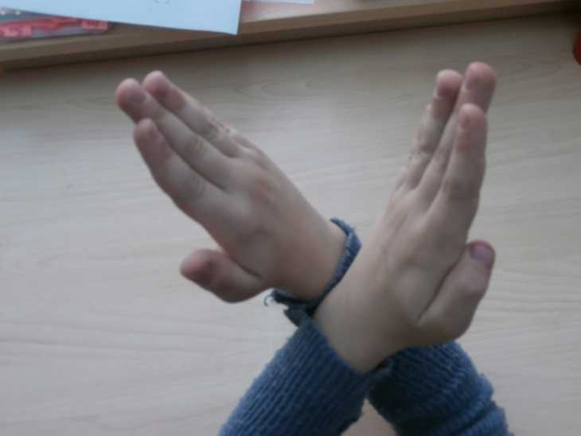
Бабочка
Бабочка - коробочка
Улетай на облачко.
Скрестить запястья обеих рук и прижать ладони тыльной стороной друг к другу. Пальцы прямые «Бабочка сидит».

Slide 10
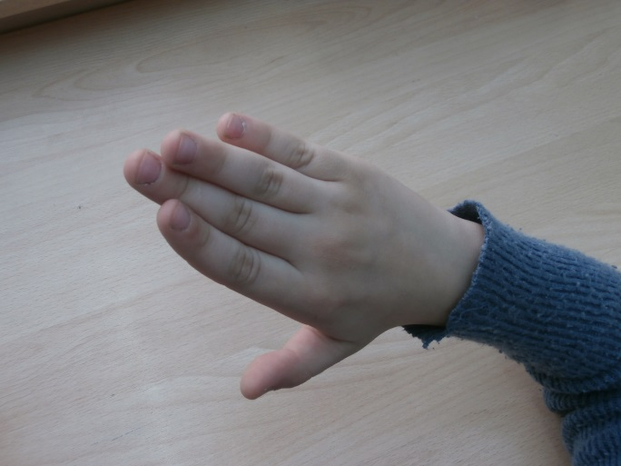
Флажок
Горит на солнышке флажок.
Как будто я огонь зажёг.
Четыре прямых пальца руки (кроме большого) плотно прижать друг к другу. Отвести правую руку в сторону. Развернуть её так, чтобы большой палец, оттянутый до отказа, оказался внизу.

Slide 11
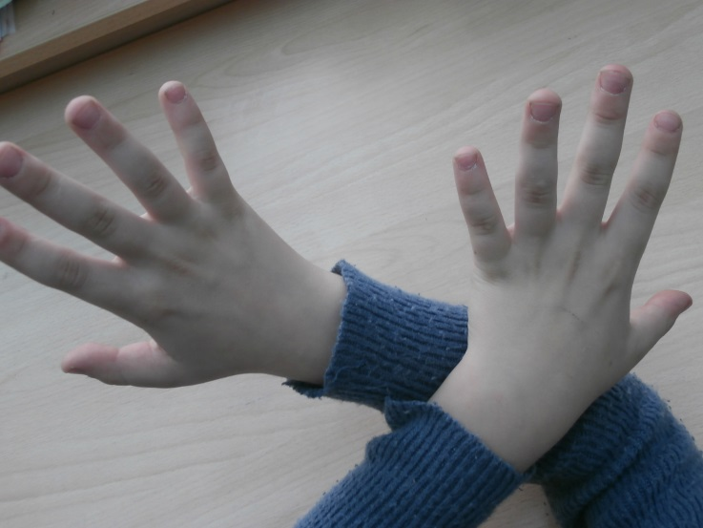
Солнце
Солнце утром рано встало.
Всех ребят приласкало.
Ладони скрестить. Пальцы широко раздвинуть, образуя «солнышко с лучами».

Slide 12
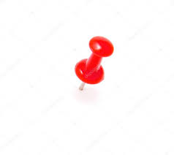
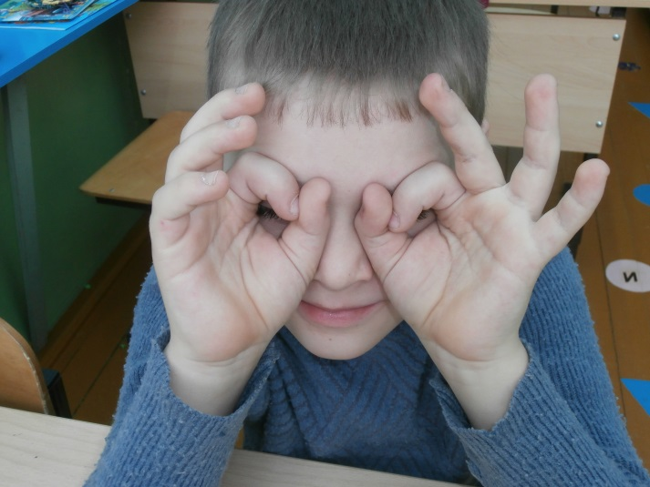
Очки
- Что стряслось у тёти Гали?
- У неё очки пропали!
Образовать два кружка из больших и указательных
пальцев обеих рук, соединив их.

Slide 13
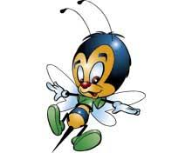
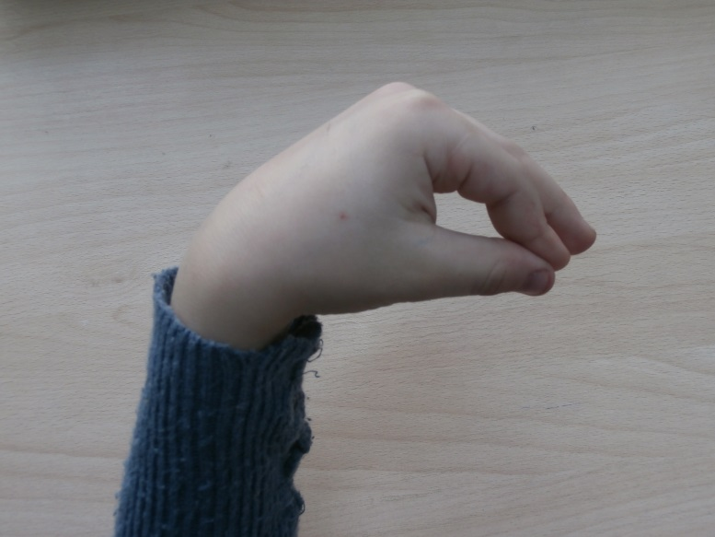
Гусь
Гусь гнездо своё чинил,
Гусь считалку сочинил.
Большой и указательный пальцы соединить в « клюв»,
остальные - в кулачок.

Slide 14
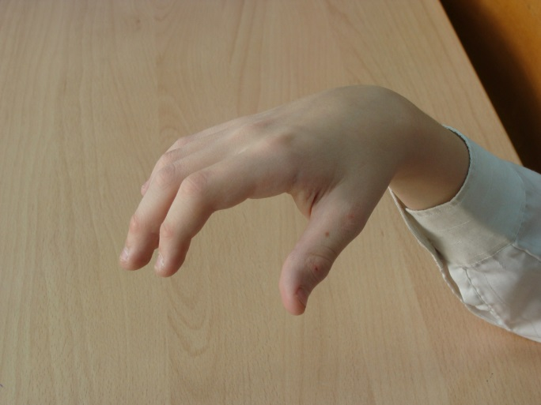
Дождик
Дождик, дождик
Хватит лить
И ребят мочить.
Подушечки правой ( левой) руки придать к столу. Попеременно постукивать ими по поверхности стола ( как игра на пианино).

Slide 15
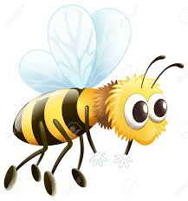
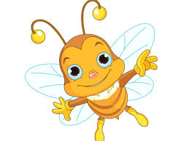
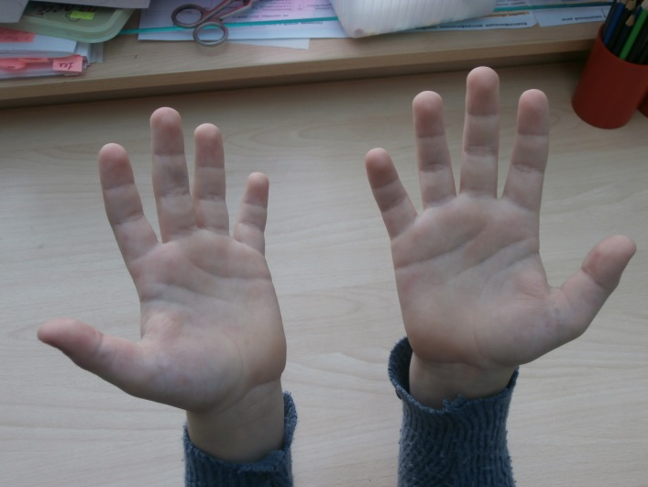
Деревья
Здравствуй лес, дремучий лес.
Полный сказок и чудес!
Поднять обе руки ладонями к себе, широко расставив пальцы.

